Slide 1
الدرس الثالث
الفترة اليونانية والرومانية في الأردن

Slide 2
ملاحظات
اليونان ( الإغريق ) : نشئوا في أوربا في القرن ( 6 ق.م ) ، وتوسعوا في بلاد الشام وانتهى نفوذهم فيها في القرن الأول قبل الميلاد ، ومروا بمراحل ثلاث ( الإتحاد الديلي ، الإمبراطورية الأثنينة ، المملكة المقدونية ) .
الرومان : بدأ نفوذهم مع نهاية اليونان ، وانتهى مع نشوء دويلات أوربا الحديثة .

Slide 3
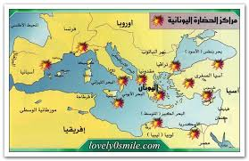

Slide 4
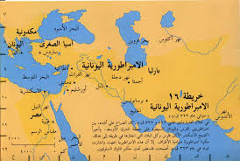

Slide 5
أولاً : اليونان ( 332-64 ق.م )
خضعت بلاد الشام ومنها الأردن ، للحكم اليوناني بعد انتصار الإسكندر الأكبر ( المقدوني ) على الفرس ، وطردهم نهائيا من بلاد الشام عام 332 ق.م باستثناء مملكة الأنباط .

Slide 6
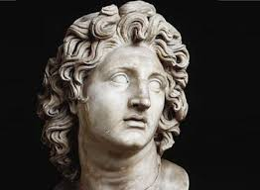
من هو الإسكندر المقدوني ؟؟

Slide 7
هو
أشهر ملوك اليونان .
أسس أكبر إمبراطورية عرفها التاريخ القديم .
تلميذ الفيلسوف اليوناني الشهير ( أرسطو ) .
وتوفي في أثناء غزواته ولم يبلغ 35 من عمره .

Slide 8
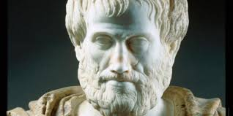
ارسطو

Slide 9
ما أثر موت الإسكندر المقدوني على دولته ؟

Slide 10
بموته انقسمت الإمبراطورية اليونانية بين قادته على النحو التالي :
1- أسس بطليموس دولة البطالمة التي حكمت مصر وشمال افريقيا .
2- وأسس القائد سلوقس الدولة السلوقية التي حكمت بلاد الشام والعراق.

Slide 11
كيف أستفاد الأنباط من الصراع بين السلوقيين والبطالمة ؟

Slide 12
وسعوا نفوذهم غربا الى غزة وجنوبا الى أيلة ( العقبة ) .
سيطروا على طرق التجارة المتجهة الى مصر التي كانت تحت حكم البطالمة .

Slide 13
مظاهر الحضارة اليونانية في الأردن
اللغة
الديانة
العمارة
العملة

Slide 14
العمارة
جددوا بناء بعض المدن
أقاموا الهياكل الضخمة
البناء والرسم والنحت

Slide 15
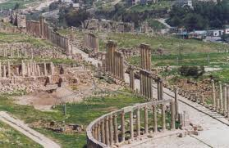
جرش

Slide 16
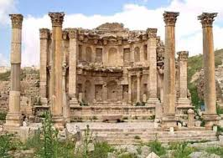
جرش

Slide 17
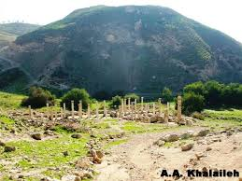
طبقة فحل

Slide 18
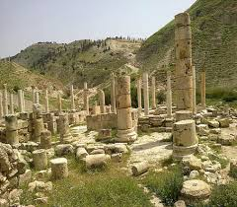
طبقة فحل

Slide 19
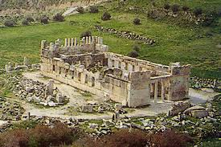
قصر العبد ( عراق الأمير )

Slide 20
اللغة
نشروا لغتهم وثقافاتهم وتقالديهم في بلاد الشرق ومنها الأردن .

Slide 21
الديانة
عبد اليونان الإله ( زيوس ) الذي يرمز له بقرص الشمس .
ونُحت في المثلث الموجود على وجه الخزنة في البترا .

Slide 22
العملة
أثرت العملة اليونانية في العملة النبطية .
وظهرت قطع نقدية مسكوكة على الطراز اليوناني ( الهلينستي ) .

Slide 23
فكر
ما هي الحضارة الهيلنستية ؟

Slide 24
الحضارة الهيلنستية
هي حصيلة تفاعل الحضارة اليونانية واختلاطها بالحضارات الشرقية بشكل عام ، وحضارة بلاد الشام بشكل خاص ، وتمتد من فتوحات الاسكندر المقدوني حتى ظهور الرومان .

Slide 25
انهيار الحضارة اليونانية
نظرا لكثرة النزاعات والصراعات بين خلفاء الإسكندر أنفسهم ، وبروز قوة أخرى تنافسهم ممثلة بالرومان ، فقد بدأ الحكم اليوناني بالضعف التدرجي ليحل مكانه الحكم الروماني .

Slide 26
ثانياً : الرومان ) 63 – 636م )
أصبح الأردن تحت حكم الرومان ، عندما تمكن القائد بومبي من السيطرة على بلاد الشام جميعها عام 63 ق.م
ولكنهم لم يحكموا السيطرة على الأردن تماماً إلا بعد زوال حكم الأنباط.

Slide 27
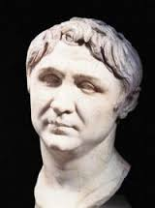
القائد بومبي ؟؟

Slide 28
هو أحد أبرز القادة العسكريين للدولة الرومانية ، فقد اجتاح بلاد الشام ، وضمها إلى الإمبروطورية الرومانية عام 63 ق.م وقضى على المتمردين ووحد الرومان تحت حكمه .

Slide 29
أهم الأعمال التي قام بها الرومان في الأردن
الاهتمام بطرق المواصلات
انتشار الديانة المسيحية
اعادة تعمير المدن اليونانية
الاهتمام بالزراعة والتجارة

Slide 30
أ- إعادة تعمير المدن اليونانية التي دمرتها الحرب
وضع أسسا لحلف عسكري واقتصادي لحماية الإمبروطورية الرومانية
أعاد إحياء المدن اليونانية بإسم حلف ( الديكابوليس )

Slide 31
حلف الديكابوليس
تعني إتحاد المدن اليونانية العشر ، وهي تسمية إغريقية أطُلقت على المدن الواقعة في جنوب سورية وشمال الأردن وشمال فلسطين ، ويوجد ست منها في الأردن .
أُنشئت للوقوف ضد نفوذ الأنباط في الجنوب .
وهي « ( عمان ) ، جرش(جراسا) ، أم قيس(جدارا) ، طبة فحل(بيلا) ، إيدون(دايون) ، هيبوس(الحصن) » .

Slide 32
مميزات مدن حلف الديكابوليس
استخدام الطراز اليوناني القديم
وجود مندوبين عن كل مدينة مسؤولين عن تنظيم العلاقات مع الامبراطورية
وجود مجالس محلية لتنظيم حركة التجارة
وتقديم الخدمات الصحية
وضع دستور داخلي لكل مدينة
ضرب نقود محلية عليها صورة قيصر روما

Slide 33
ب- اهتمام الرومان بطرق المواصلات في الأردن
وسع الإمبرطور « تراجان » الطريق الملوكي «طريق تراجان » .
وهو الذي يبدأ من بُصرى الشام الى أيلة .
يمر بالمدن الأردنية : جرش ، عمان ، مأدبا ، الكرك ، البترا .
أقاموا على طول هذا الطريق عدد من القلاع والحصون والمخافر !! لحماية المراكز العمرانية والقوافل التجارية .
وقد ازدهر نتيجة لذلك طريق مدينة أيلة التي لعبت دورا مهما في تجارة البحر الأحمر والشرق ، وجذبت العديد من التجار الرومان والعرب .

Slide 34
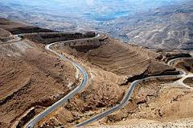
طريق تراجان

Slide 35
ناقش
وجود مندوبين لكل مدينة لدى الإمبراطورية الرومانية !!

Slide 36
كيف استعان الرومان بالقبائل العربية في جنوب بلاد الشام ؟؟
1- إستخدامهم في حماية حدودهم الشرقية .
2- ولكي تكون تلك القبائل درعا واقيا لهم من هجمات الفرس والقبائل العربية الأخرى .

Slide 37
ناقش
أهمية طريق تراجان تجارياً وعسكرياً !!

Slide 38
ج-إنتشار الديانة المسيحية في الأردن
وذلك في القرنين الثاني والثالث الميلاديين .
وأصبحت الديانة الرسمية للإمبراطورية الرومانية الشرقية .
وذلك بعد اعتناق الإمبراطور قسطنطين في بداية القرن الرابع الميلادي لها .
فبُنيت الكنائس في عجلون وأم الرصاص ومأدبا وعمان وجرش وأم قيس .

Slide 39
كنيسة الروم الأرثوذكس في مأدبا
بنيت عام 560م في عهد الإمبرطور الروماني «جوستينيانوس» وفيه أقدم خريطة للأراضي المقدسة من الفسيفساء زاهية الألوان .

Slide 40
نشاط لا منهجي
اختبر سرعة الملاحظة لديك ؟؟

Slide 41
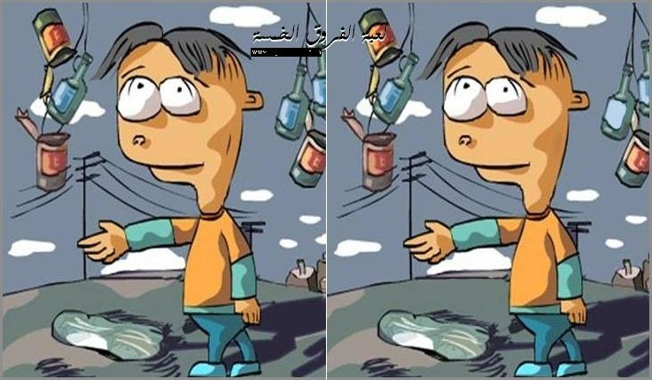

Slide 42
خريطة الأراضي المقدسة
عُثر عليها في كنيسة الروم الأرثوذكس في مأدبا ، وفي عهد الإمبراطور الروماني «جوستينيانوس» .
يظهر في الخريطة جزءا رئيسا من الآراضي المقدسة التي تمتد من لبنان في الشمال الى مصر في الجنوب .
فيظهر فيها نهر الأردن والبحر الميت وبعض المدن .

Slide 43
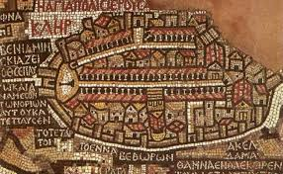

Slide 44
د- الاهتمام بالزراعة والتجارة
استغل الرومان طبيعة التربة الخصبة والأمطار الوفيرة ، خاصة في شمال الأردن .
فاهتموا بزراعة أشجار الزيتون .
ولا تزال معاصر الزيتون الرومانية ماثلة للعيان في وقتنا الحاضر .
وبسسب موقع الأردن في وسط العالم القديم ازدهرت حركة التجارة بين مختلف المدن .

Slide 45
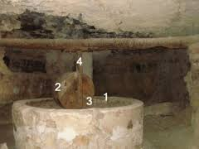

Slide 46
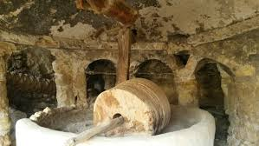

Slide 47
إنهيار الإمبراطورية الرومانية
أصاب الرومان ضعفا في أواخر القرن الرابع الميلادي !!
1- بسبب اتساع مساحتها .
2- كثرة الحروب التي أنهكتها اقتصاديا .
3- وقد أدى ذلك الى انقسامها عام 395 الى دولتين ، هما :
أ- الإمبراطورية الرومانية الشرقية وعاصمتها بيزنطة .
ب- الإمبراطورية الرومانية الغربية وعاصمتها روما .
4- ولذلك تراجعت قوتها العسكرية ، وعجل هذا من نهاية حكمها في بلاد الشام على يد الجيوش الاسلامية في معركة اليرموك عام 15ه /636م .

Slide 48
تم الدرس الثالث بحمد الله عز وجل

